Slide 1
Самооцінювання за напрямом:
«Педагогічна діяльність педагогічних працівників»
Заступник директора з НР : Інна КРИНИЦИНА
2026

Slide 2
Використання джерел і освітніх ресурсів для розробки календарно-тематичного планування

Slide 3
Ефективність планування педагогічними працівниками своєї діяльності та використання сучасних освітніх підходів до організації освітнього процесу
Перевірено відповідність плануючої документації педагогічних працівників
до сучасних вимог:
Документація ведеться на високому рівні, спостергається системність, сучасні підходи до організації освітнього процесу - 42%
Документація оформлена відповідно до вимог , спостерігається стабільність і системність у роботі – 50%
Планування ведеться на середньому рівні , спостерігається відсутність
систематичності порушення вимог до оформлення документації – 8%
Виявлені недоліки:
Ведення конспектів уроків потребує суттєвого вдосконалення.
Використовується триєдина мета і відсутній компетентностний підхід.
Відсутні дати, назва групи, тип уроку.
Не завжди наявні всі плани уроків відповідно розкладу.

Slide 4
Застосування сучасних освітніх технологій
застосування освітніх технологій спрямованих на формування загальнопрофесійних, ключових, професійних компетентностей і наскрзних умінь здобувачів освіти – 50%;
педагогічні працівники беруть участь у формуванні та реалізації індивідуальних освітніх траєкторій – 60%
створюють та використовують власні освітні ресурси(електронні презентації, відеоматеріали , методичні розробки, вебсайти, блоги, тощо) – 81%;
використовують інформаційно-комунікативні технології в освітньому процесі – 82%
використовуються: Каhoot, Classtime, MS Forms, ШІ, Canva, Wordwoll, LearningApps та інші.
Виявлені недоліки:
не всі викладачі відслідковують особистий поступ студентів;
застосування сучасних освітніх технологій у 30% викладачів має епізодичний характер, відсутня систематичність;
переважають традиційні методи навчання у 26%

Slide 5
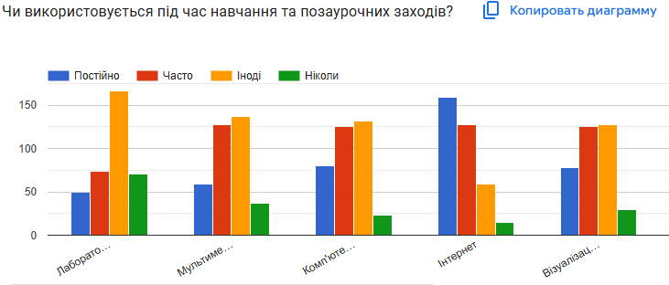
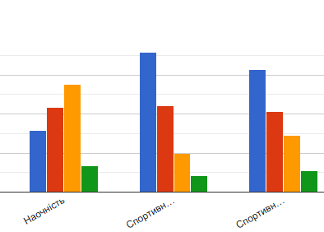

Slide 6
Спостереження особистого поступу студентів

Slide 7
Підтримка студентів у їхньому навчанні

Slide 8
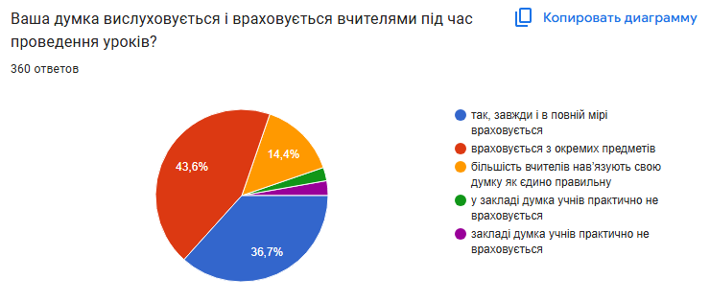

Slide 9
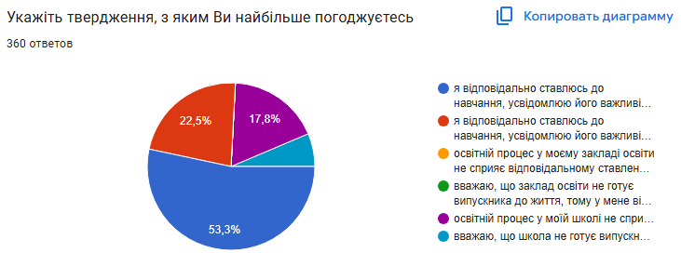

Slide 10
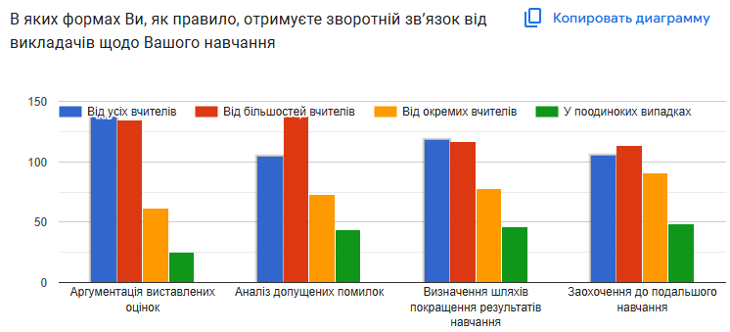

Slide 11
Підвищення професійного рівня і педагогічної майстерності
Педагогічні працівники використовують різноманітні види і форми підвищення кваліфікації, а саме: курси ППО,тренінги, майстер-класи, вебінари, онлайн курси.
Педагогічні працівники які обирають різні форми і види підвищення
кваліфікації - 90%;
Викладачі беруть участь в інноваційній роботі, реалізують освітні проєкти – 40%;
Поширення педагогічного досвіду - 83%
Виявлені недоліки:
17% - викладачів не мають публікацій ;
26% - не використовують взаємовідвідування як форму підвищення професійного рівня;
31% - відсутня системність у проходженні курсів та підвищення кваліфікації.
30% - не систематично проводять відкриті уроки.

Slide 12
Форми підвищення кваліфікації

Slide 13
Тематика професйного зростання

Slide 14
Поширення власного педагогічного досвіду

Slide 15
Створені умови для постійного підвищення кваліфікації педагогічних працівників, їх атестації

Slide 16
Що перешкоджає професійному розвитку

Slide 17
Дотримання академічної доброчесності
Педагогічні працівники діють на засадах академічної доброчесності :
39% викладачів впроваджують прозоре оцінювання, чесний і об’єктивний підхід;
20% дотримуються вимог чинного законодавства;
28% створюють авторські завдання;
20% використовують програми для перевірки на плагіат;
17% вимагають вказувати джерела інформації;
8% запобігають списуванню;
2% не роблять нічого.
Виявлені недоліки:
Відсутня системність у дотриманні критерій оцінювання;
Відсутній вільний доступ студентів до критеріїв оцінювання;
Не всі викладачі володіють основними положеннями щодо академічної доброчесності;
Не всі викладачі доводять здобувачам освіти інформацію щодо академічної доброчесності.

Slide 18
Забезпечення академічної доброчесності

Slide 19
